Slide 1

1、古 诗 两 首

Slide 2
春 雨
（唐）杜甫
好雨知时节，
当春乃发生。
随风潜入夜，
润物细无声。
春 晓
（唐）孟浩然
春眠不觉晓，
处处闻啼鸟。
夜来风雨声，
花落知多少。

Slide 3
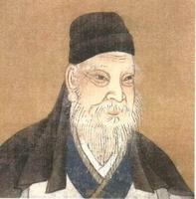
孟浩然，唐代诗人。字浩然，，与另一位山水田园诗人王维合称为"王孟"。以写田园山水诗为主。

Slide 4

春 晓
（唐）孟浩然
春眠不觉晓，
处处闻啼鸟。
夜来风雨声，
花落知多少。
（早晨）
（天亮）
（听到）

Slide 5
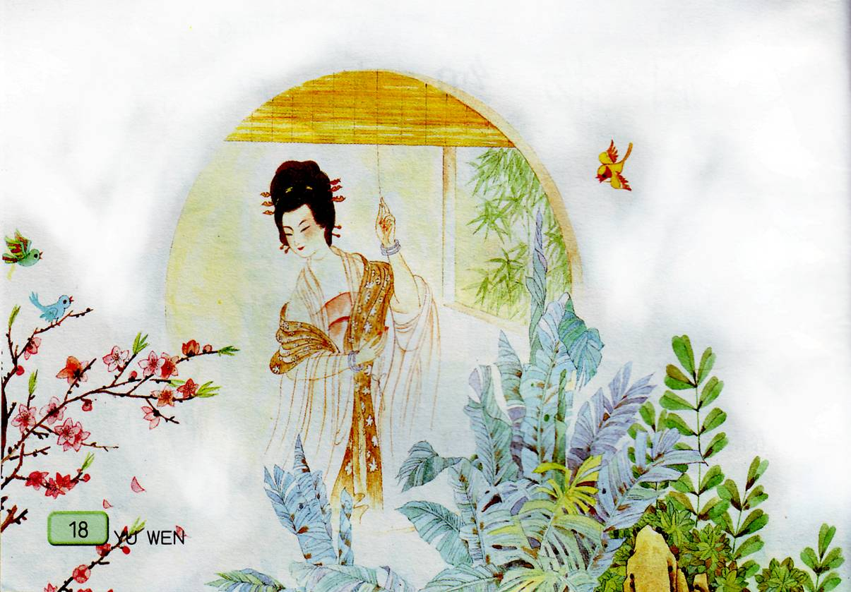

Slide 6
春 晓
（唐）孟浩然
春眠不觉晓，
处处闻啼鸟。
夜来风雨声，
花落知多少。

Slide 7
春天，不知不觉就睡到天明了，醒来后只听见到处是动听的鸟叫声。昨日夜里又是刮风又是下雨，不知打落了多少花朵呢！

Slide 8
晓

Slide 9
眠

Slide 10
《春晓》的作者是 代诗人 。这首诗描写的是 的景色。写春眠特点的句子是 ，写诗人听到的诗句是 ，想到的诗句是 。

Slide 11
《春晓》的作者是唐代诗人孟浩然。这首诗描写的是春天早上的景色。写春眠特点的句子是春眠不觉晓，写诗人听到的诗句是处处闻啼鸟、夜来风雨声，想到的诗句是花落知多少。

Slide 12
成语角：
百花盛开 争奇斗艳
五彩缤纷 色色俱全
春暖花开 春色满园
春光明媚 春意盎然
春风化雨 春回大地
花红柳绿 莺歌燕舞

Slide 13
谚语角：
一场春雨一场暖。
立春好栽树。
清明谷雨雨相连，浸种耕田莫迟延。

Slide 14
咏 柳
贺 知 章
碧玉妆成一树高， 万条垂下绿丝绦。 不知细叶谁裁出， 二月春风似剪刀。

